Slide 1





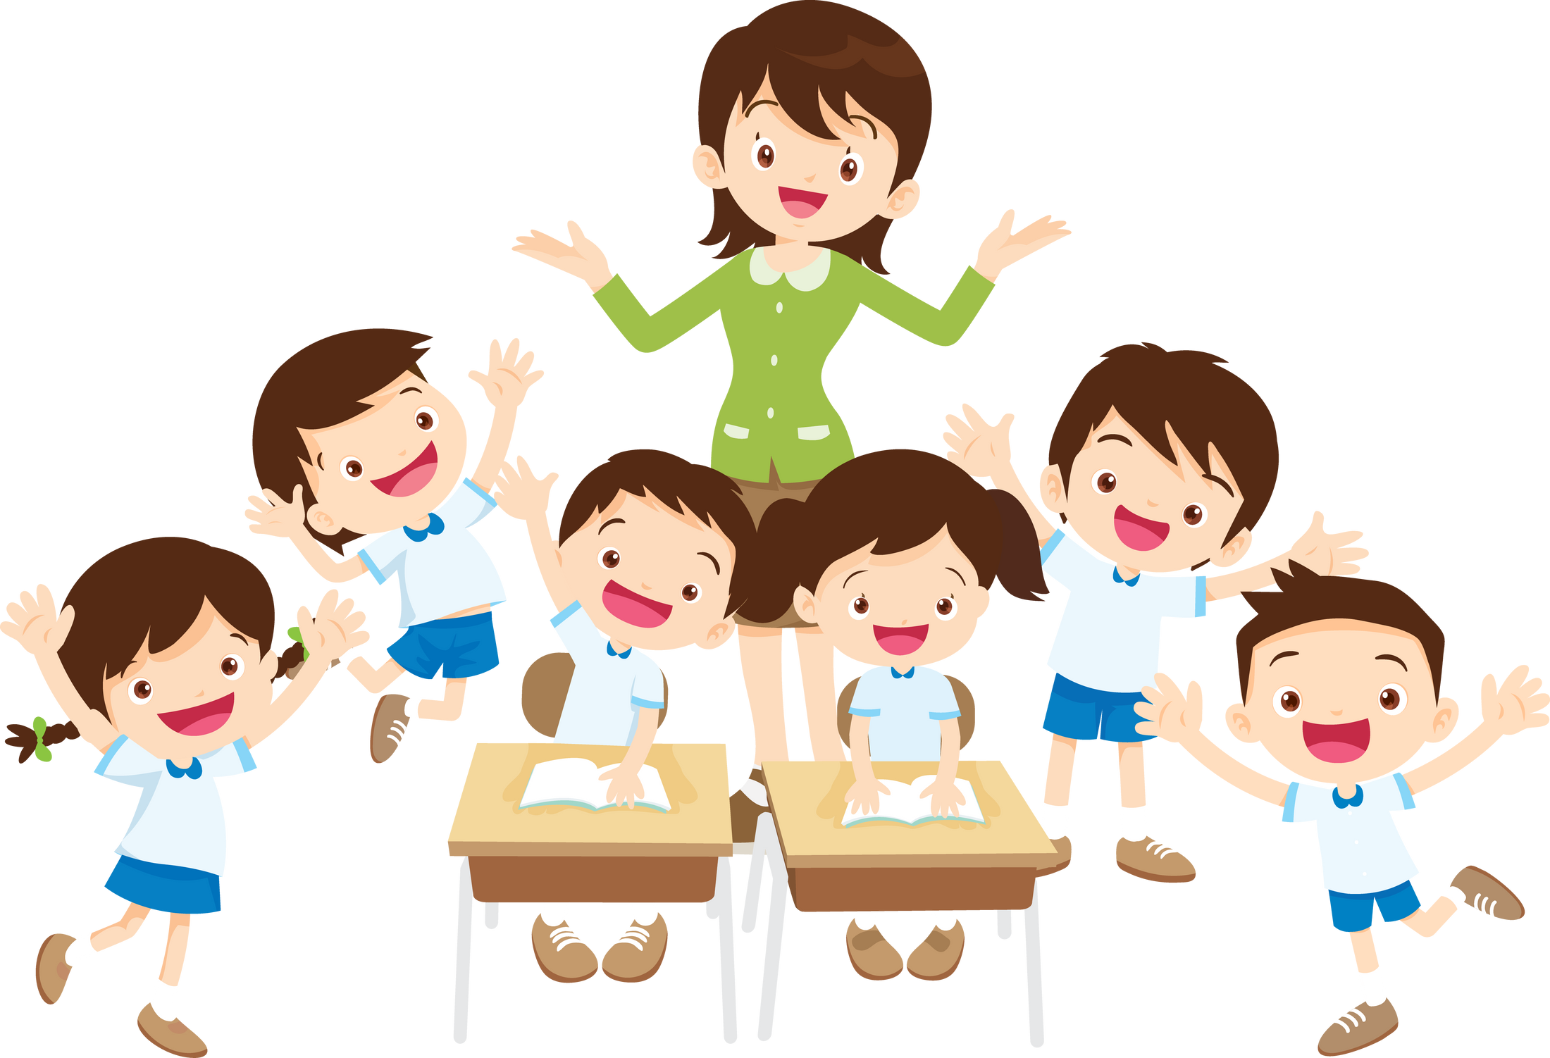
BÀI 6
TÁC HẠI KHI XEM NHỮNG TRANG WEB
KHÔNG PHÙ HỢP LỨA TUỔI VÀ KHÔNG NÊN XEM

Slide 2
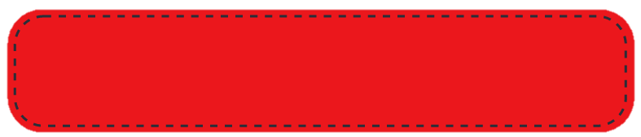

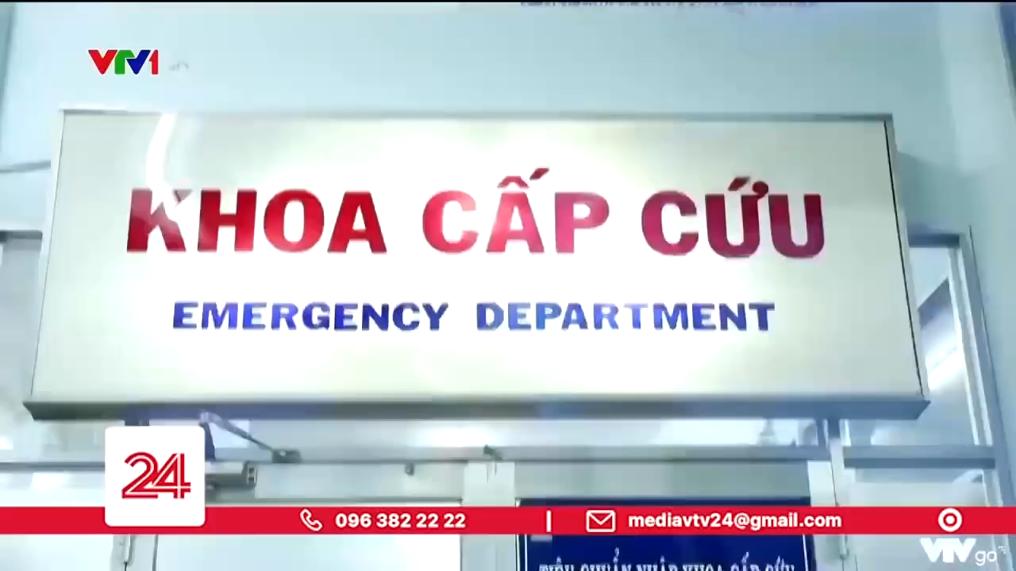
KHÁM PHÁ

Slide 3



KHÁM PHÁ
Em cùng bạn thảo luận và cho biết:
Tại sao bạn nhỏ trong đoạn phóng sự lại gặp tai nạn không mong muốn?
Thông tin nào, đến từ đâu khiến bạn nhỏ đã thử làm theo?

Slide 4
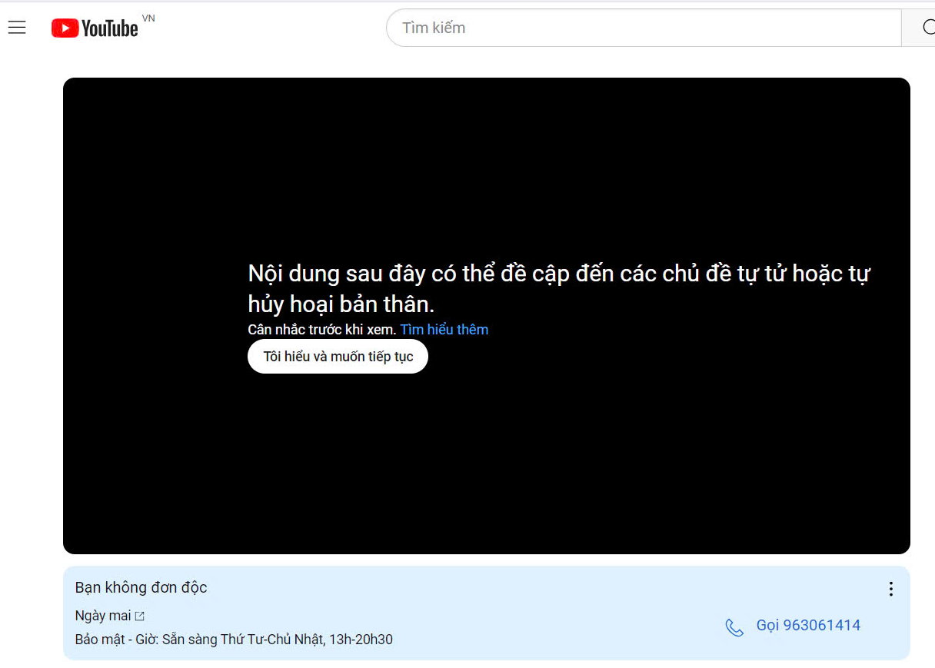

Slide 5


KHÁM PHÁ
Thông tin trên internet được cung cấp qua các trang web nhằm phục vụ nhiều đối tượng, nhiều lứa tuổi khác nhau. Mỗi loại thông tin sẽ phù hợp với từng đối tượng, từng lứa tuổi riêng. Nếu khi chúng ta xem mà không biết chắt lọc thông tin sẽ dễ bị dụ dỗ lôi kéo, làm theo dẫn đến nguy hại cho bản thân. Vì vậy mà khi sử dụng internet chúng ta phải có người lớn đồng hành.

Slide 6





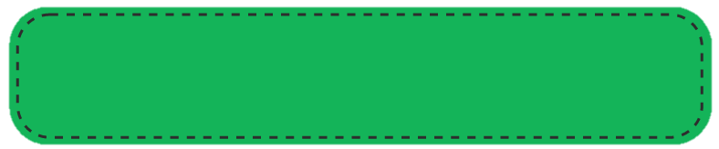


LUYỆN TẬP

Slide 7
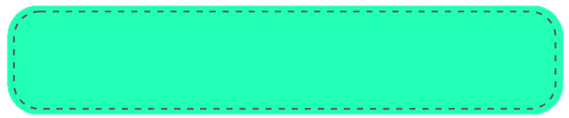



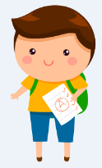
VẬN DỤNG
Em cùng bạn đọc tình huống sau và đưa ra ý kiến:
Về nhà mình xem phim cảm giác mạnh đi
An rủ Hùng: Hùng ơi, hôm nay tan học bạn về nhà tớ chơi đi. Tớ biết một trang web có những bộ phim “cảm giác mạnh”, xem rất rùng rợn và kinh sợ, chúng mình sẽ cùng xem nhé!
Nếu em là Hùng, em sẽ nói với An thế nào?

Slide 8




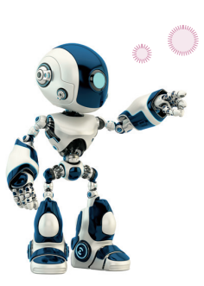


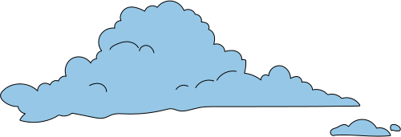
GHI NHỚ
Truy cập vào trang web không phù hợp lứa tuổi và không nên xem có thể gây ra tác hại cho bản thân và gặp nguy hiểm không mong muốn. Luôn có thầy cô, bố mẹ đồng hành khi sử dụng Internet.
Notes:
Ngoài ra, trong các kì thi Tin học trẻ gần đây, đề thi thường là dạng lập trình trên phần mềm lập trình kéo thả Scratch nên tôi sẽ lựa chọn những học sinh có năng khiếu và khả năng tư duy về lập trình để chọn vào câu lạc bộ Tin học trẻ.

